Slide 1
詩篇 103:19-22
耶和華在天上立定寶座； 他的權柄( - 原文是國)統管萬有。 聽從他命令、成全他旨意、 有大能的天使，都要稱頌耶和華！ 你們作他的諸軍，作他的僕役， 行他所喜悅的，都要稱頌耶和華！ 你們一切被他造的， 在他所治理的各處， 都要稱頌耶和華！ 我的心哪，你要稱頌耶和華！

Slide 2
詩歌
耶和華已掌權
盡情的敬拜

Slide 3
哥林多後書 1:4
我們在一切患難中，他就安慰我們，
叫我們能用神所賜的安慰
去安慰那遭各樣患難的人。

Slide 4
存在 汪峰
多少人走著卻困在原地 多少人活著卻如同死去
多少人愛著卻好似分離 多少人笑著卻滿含淚滴
誰知道我們該去向何處 誰明白生命已變為何物
是否找個藉口繼續苟活 或是展翅高飛保持憤怒
我該如何存在

Slide 5
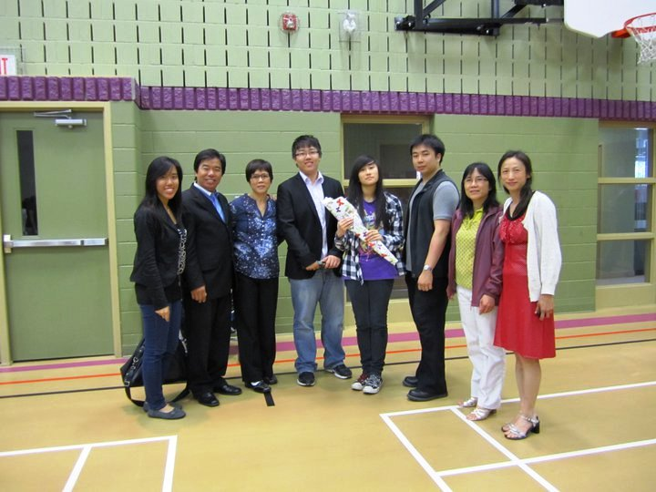

Slide 7
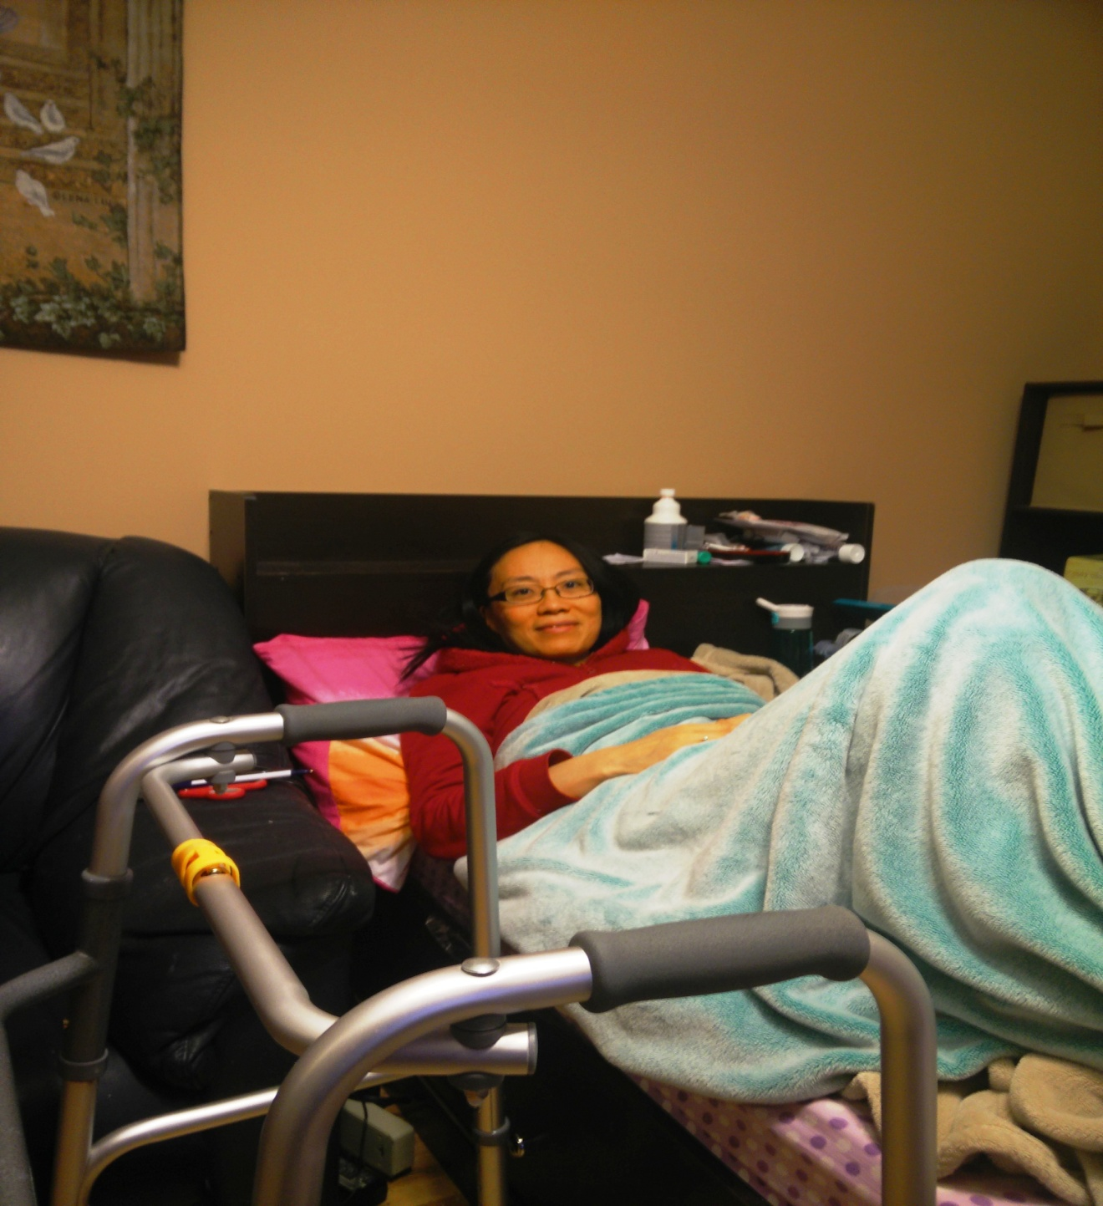
Ada
錄音見證

Slide 8
詩歌
常常喜樂
如鷹展翅上騰

Slide 9
以弗所書 6:5-6
你們作僕人的，要懼怕戰兢，用誠實的心聽從
你們肉身的主人，好像聽從基督一般。
不要只在眼前事奉，像是討人喜歡的，
要像基督的僕人，從心裏遵行神的旨意。

Slide 11
你是王
主祢極偉大，萬有都歸祢，
主宰一切，你是王，尊貴主。
我敬仰，屈膝祢前，讓我頌讚祢。

Slide 12
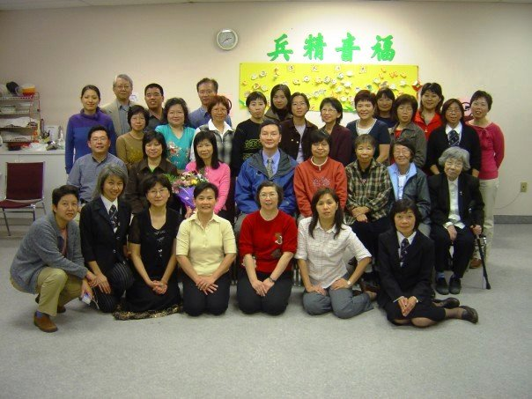

Slide 13
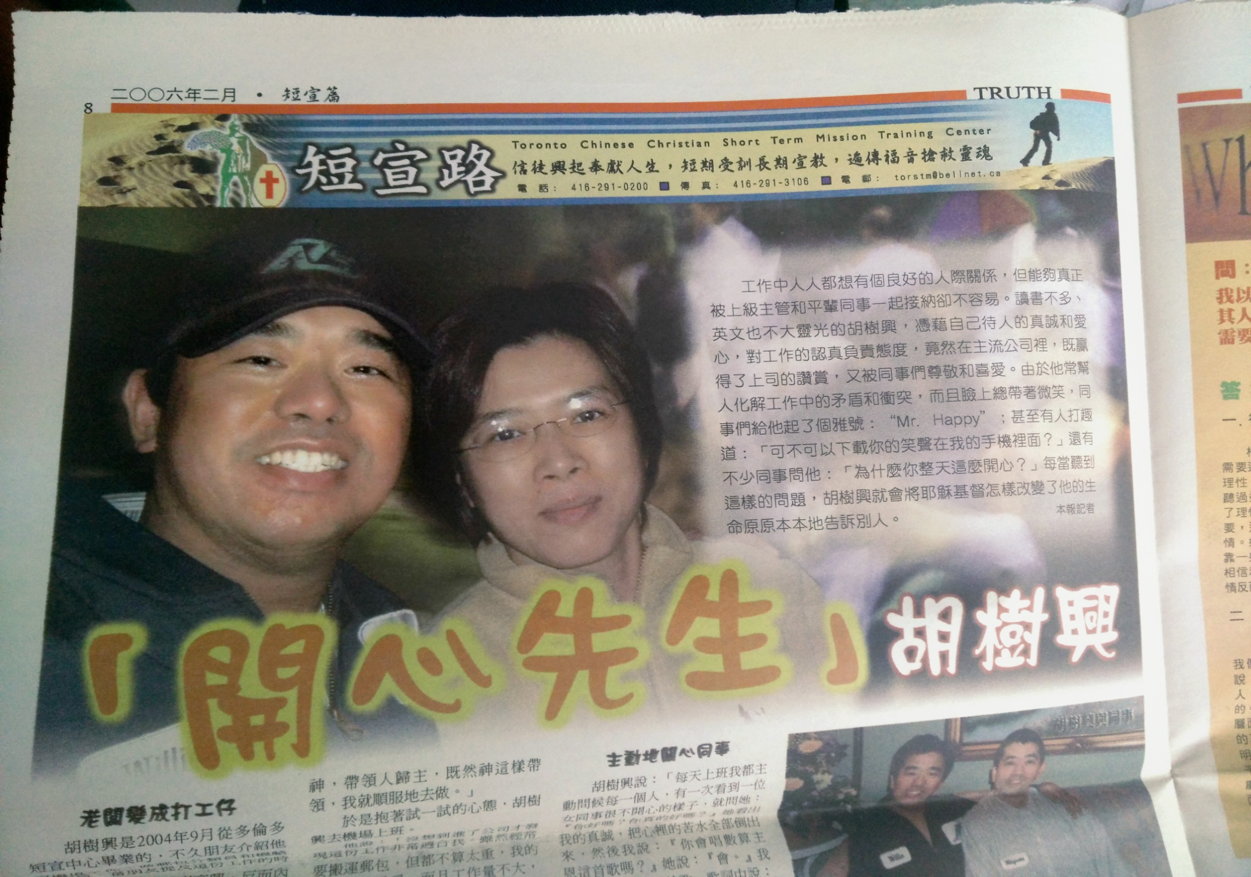

Slide 14
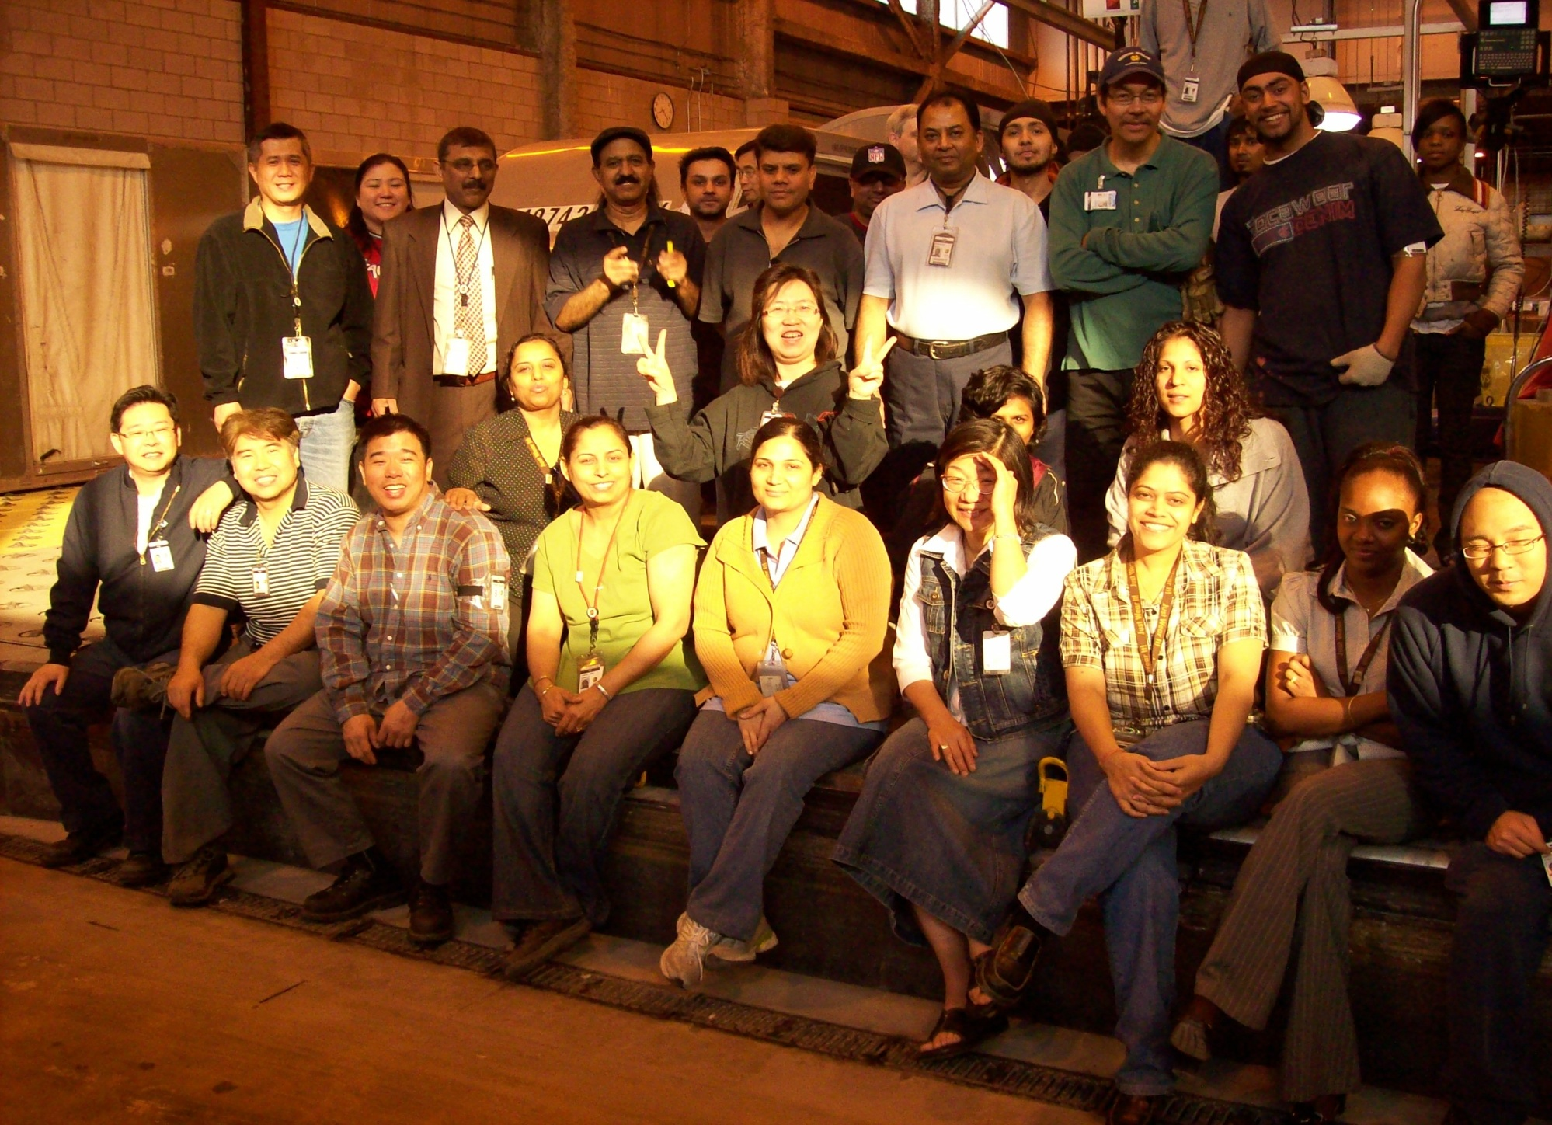

Slide 15
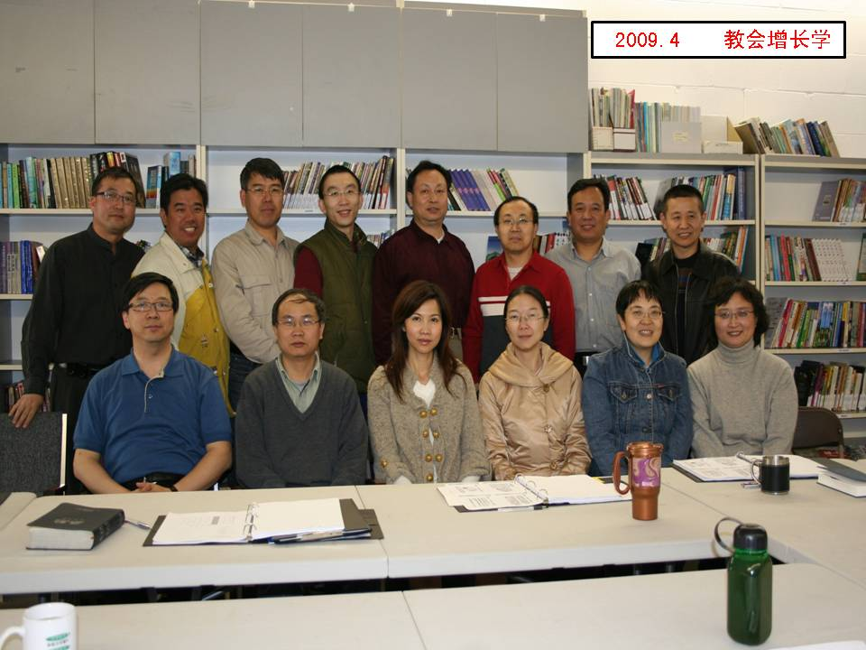

Slide 16
詩篇 121:4
保護以色列的，
也不打盹 也不睡覺。

Slide 17
希伯來書 4:15-16
因我們的大祭司並非不能體恤我們的軟弱。他也曾凡事受過試探，與我們一樣，
只是他沒有犯罪。
所以，我們只管坦然無懼地來到
施恩的寶座前，為要得憐恤，蒙恩惠，
作隨時的幫助。

Slide 18
詩篇 42:8
白晝，耶和華必向我施慈愛；
黑夜，我要歌頌禱告賜我生命的神。

Slide 19
詩篇 18:1-3
耶和華，我的力量啊，我愛你！
耶和華是我的巖石，我的山寨，我的救主， 我的神，我的磐石，我所投靠的。 他是我的盾牌， 是拯救我的角，是我的高臺。
我要求告當讚美的耶和華； 這樣我必從仇敵手中被救出來。

Slide 20
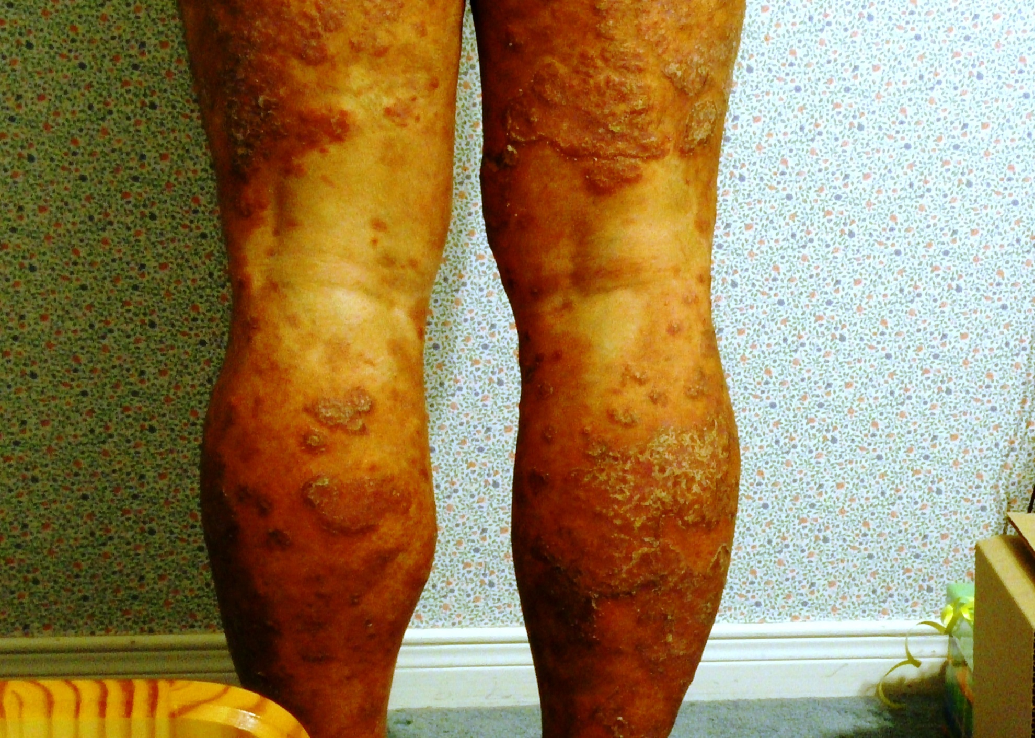

Slide 21
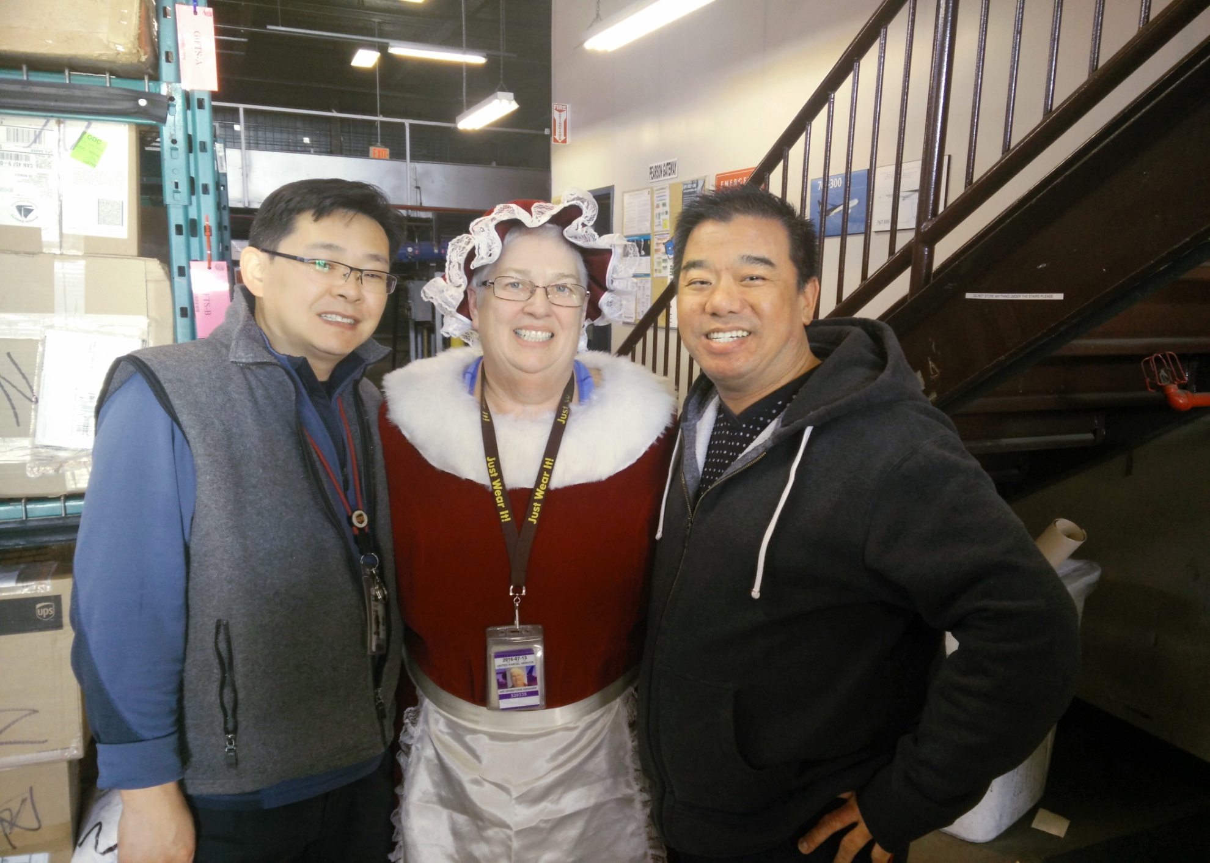

Slide 22
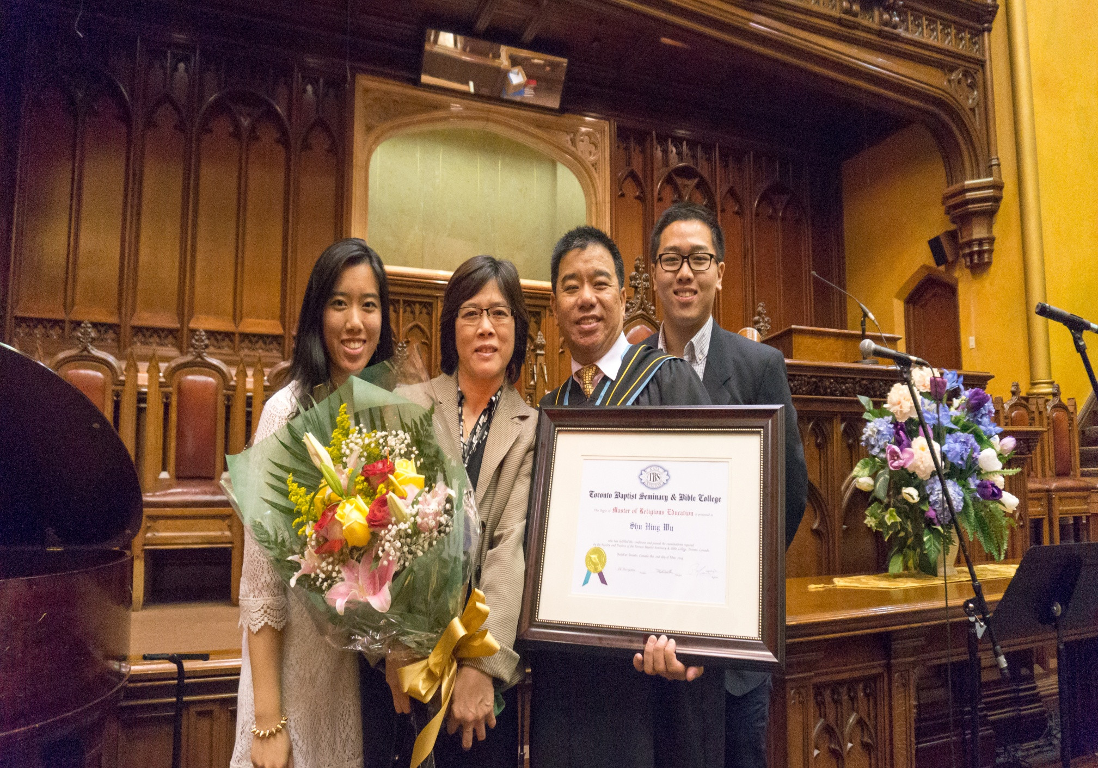

Slide 23
彼得前書 3:7
你們作丈夫的也要按情理和妻子同住；
因她比你軟弱，
與你一同承受生命之恩的，所以要敬重她。
這樣，便叫你們的禱告沒有阻礙。

Slide 24
約書亞記 1 : 9
我豈沒有吩咐你嗎？你當剛強壯膽！
不要懼怕，也不要驚惶；
因為你無論往哪裏去，
耶和華－你的神必與你同在。」

Slide 25
詩篇 127 : 3
兒女是耶和華所賜的產業；
所懷的胎是他所給的賞賜。

Slide 26
詩歌
耶和華已掌權
一生一世

